Slide 1
CHÀO MỪNG CÁC EM
ĐẾN VỚI BÀI HỌC HÔM NAY!

Slide 2
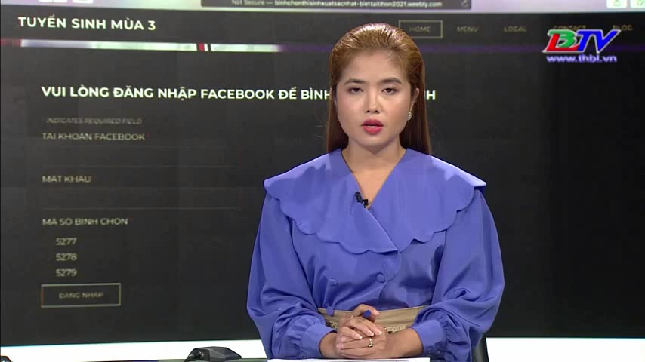
Tìm hiểu chiêu thức lừa đảo đánh cắp tài khoản Facebook

Slide 3
BÀI 3. THỰC HÀNH PHÒNG VỆ TRƯỚC
ẢNH HƯỞNG XẤU TỪ INTERNET
“
“

Slide 4
NỘI DUNG BÀI HỌC
01
Phòng ngừa một số tác hại khi tham
gia internet
02
Sử dụng phần mềm diệt virus
03
Tạo mật khẩu mạnh
04

Slide 5
- Nhóm 1: Trong các email trong hình 1 đâu là email quảng cáo, đâu là thư rác? Tìm điểm chung giữa các email trên?
Nhóm 2: Các em phải làm gì để bảo vệ được
thông tin và tài khoản cá nhân khi nhận diện được các email quảng cáo, thư rác hoặc mang nội dung xấu?
Trang web ở hình 2 là hình thức lừa đảo nhằm
mục đích gì?
- Nhóm 3: Các em phải làm gì khi biết đó là trang web lừa đảo? Nêu một số ví dụ cụ thể khác về nhữngười thủ đoạn lừa đảo qua mạng?

Slide 6
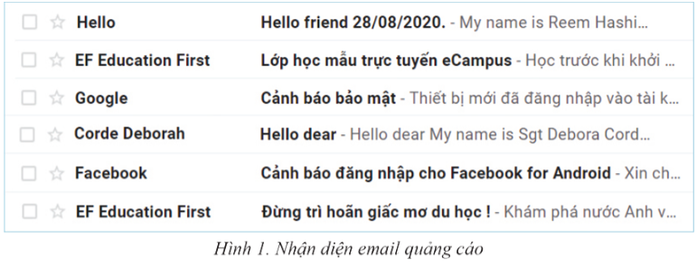
1. Phòng ngừa một số tác hại khi tham gia internet
1. Những Mail trong hình 1 có mục đích gì, là thông
tin tốt hay xấu?
2. Hành động thích hợp trong trường hợp này là gì?
Tất cả các imail trong hình 1 gửi đến
nhằm mục đích quảng cáo, có thể
còn mang theo virus.
=> Thông tin xấu.
04
05
Hành động lúc này là: Không xem
nội dung mà xóa ngay hoặc nháy vào
nút bấm Báo cáo Spam để chuyển
bức thư rác vào hộp Spam.
06

Slide 7
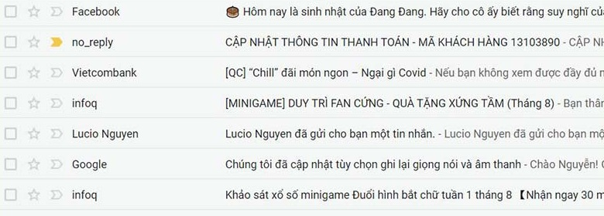

Cách nhận diện gmail quảng cáo
Vậy theo em, làm thế nào để nhận diện được thư rác và email quảng cáo?
Thư rác thường có các đặc điểm: gửi từ địa chỉ lạ, tiêu đề xưng hô chung chung (“bạn thân mến”, “quý khách”) và mời chào hấp dẫn.t

Slide 8
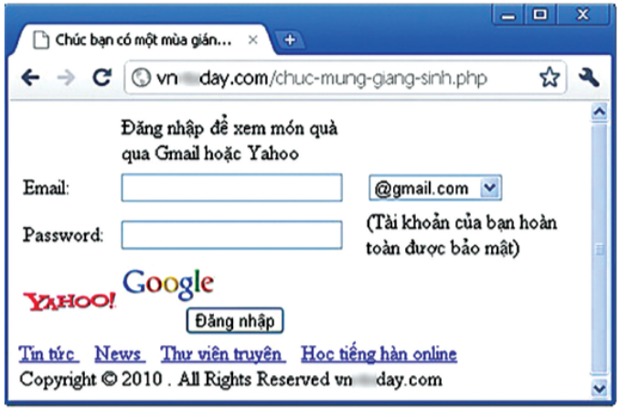
Hình 2 là hình thức lừa đảo Phishing nhằm chiếm đoạt thông tin cá nhân (địa chỉ email, mật khẩu) và những tài sản khác => Đóng ngay trang web đang xem

Slide 9
LƯU Ý
Thông thường, kẻ xấu sẽ đưa ra mồi nhử hấp dẫn (may mắn trúng thưởng, tri ân khách hàng), nếu nạn nhân nổi lòng tham thì thực hiện bước tiếp theo là yêu cầu đăng nhập (để chiếm đoạt tài khoản) hoặc đóng phí bưu điện (để chiếm đoạt tiền).
Kẻ xấu cũng có thể giả danh cơ quan công an, bưu điện, ngân hàng đe dọa nạn nhân, nếu nạn nhân tỏ ra sợ hãi thì buộc họ tiết lộ thông tin cá nhân hoặc chuyển tiền.

Slide 10
2. Sử dụng phần mềm diệt virus
Bài 2. Thực hiện diệt virus bằng một phần mềm trang 56 SGK.
Sử dụng phần mềm diệt virus:
- Luôn sử dụng phần mềm diệt virus và cập nhật thường xuyên
- Có thể sử dụng nhiều phần mềm diệt virus trên máy.
- Luôn có động tác kiểm tra trước khi mở một file, đường link, mail lạ...

Slide 11
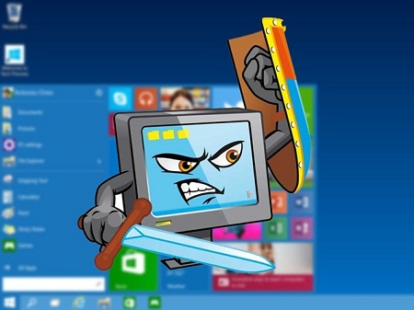

2. Sử dụng phần mềm diệt virus
Một số phần mềm diệt virus hiện nay
Avast
360 Total
Kaspersky
CMC
Trend Micro
Bkav home

Slide 12
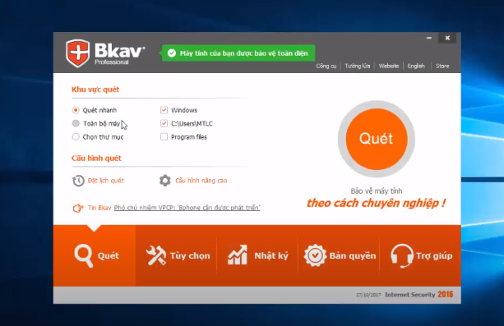
Kích hoạt, sử dụng và quan sát hoạt động của phần mềm diệt virus BKAV
Lưu ý: Không có phần mềm diệt virus vạn năng diệt được mọi virus, vì thế ý thức cảnh giác và hiểu biết của con người sử dụng là yếu tố quyết định.

Slide 13
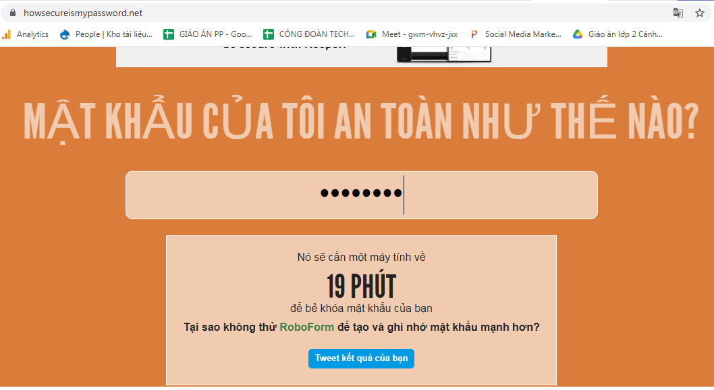
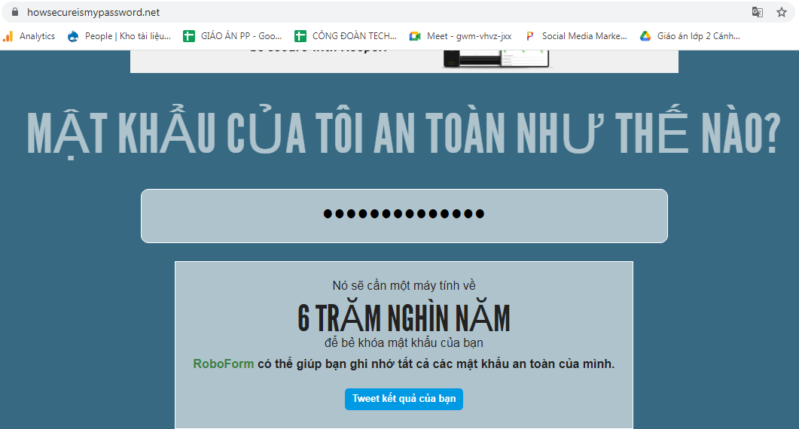
3. Tạo mật khẩu mạnh
Để kiểm tra độ mạnh của mật khẩu, ta truy cập vào một trong hai web sau để kiểm tra:
http://howsecureismypassword.net/
http://password.kaspersky.com/
Làm sao để biết
được mật khẩu của mình mạnh hay yếu?
Truy cập vào: http://password.kaspersky.com/
Nhập mật khẩu
Kết quả
Mật khẩu yếu
Mật khẩu mạnh

Slide 14
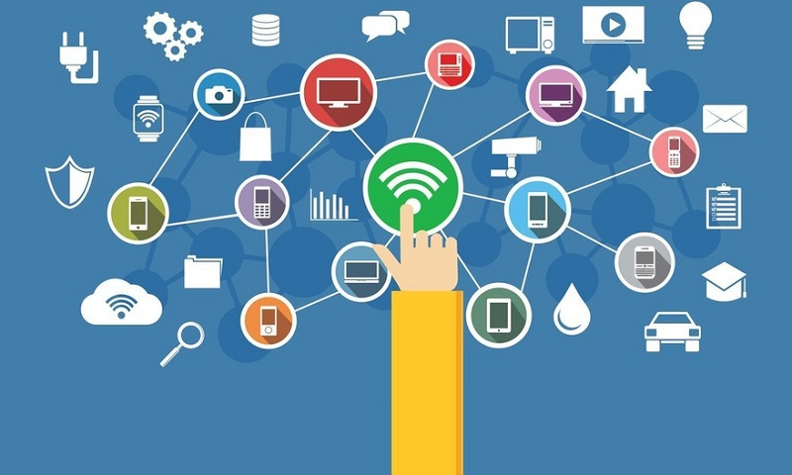
LUYỆN TẬP

Slide 15
Câu 1. Đâu là cách để nhận diện gmail quảng cáo?
A
Gửi từ địa chỉ lạ
B
Tiêu đề xưng hô chung chung
C
Lời mời chào hấp dẫn
D
Cả ba đáp án trên đều đúng

Slide 16
Câu 2. Tìm ý sai trong các ý sau: “Mục đích của những thông điệp lừa đảo là”
A
Trêu đùa mọi người
B
Chiếm đoạt thông tin cá nhân
C
Chiếm đoạt các tài khoản khác
D
Lừa lọc những cá nhân có lòng tham

Slide 17
Câu 3. Theo em, mật khẩu nào sau đây là mật khẩu mạnh
A
hoa@123
B
hoa2004
C
nguyenngoc
D
Thuhien$1852

Slide 18

Câu 4. Khi nhận được email mới, em nên làm việc nào trong các việc sau?
1. Mở thử ra xem.
2. Quan sát kĩ địa chỉ gửi và tiêu đề nếu thấy email khả nghi thì dứt khoát không mở mà xoá ngay.
3. Yên tâm mở ra xem vì tin tưởng vào
chế độ chống virus của Google
4. Báo cáo rằng email là Spam (thư rác) bằng cách nháy chuột vào nút trong
Gmail.

Slide 19
ĐÁP ÁN:
1. Không nên làm như vậy vì em có thể bị dụ dỗ bởi nội dung bên trongemail, ngoài ra có khả năng bị lây nhiễm virus máy tính.
2. Cách này nên làm theo vì sẽ hoàn toàn tránh được email xấu, độc
hại. Tuy nhiên cách này có nhược điểm là xóa nhầm một số email tốt.
3. Không nên làm như vậy vì chế độ kiểm tra virus không thể đảm bảo an toàn phát hiện ra được mọi virus.
4. Cách này nên làm theo vì vừa đảm bảo an toàn vừa không xóa
nhầm email tốt.

Slide 20

VẬN DỤNG
Hầu hết những email quảng cáo sẽ bị bộ lọc tự động của Gmail hay Yahoo xếp
vào hộp Spam. Em hãy mở hộp Spam, quan sát những Email trong đó và cho
biết những dấu hiệu của một email quảng cáo (Chú ý: Không nên thử mở ra
xem nội dung bên trong).

Slide 21
HƯỚNG DẪN VỀ NHÀ
1
2
3
Xem lại nội dung bài học
Hoàn thành bài tập sgk và sbt
Xem trước nội dung bài 1 chủ đề E

Slide 22
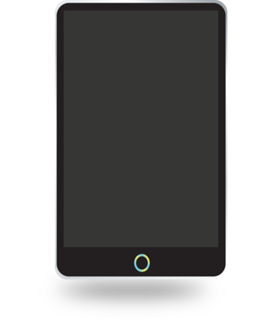

CẢM ƠN CÁC EM ĐÃ LẮNG NGHE!

